Slide 2
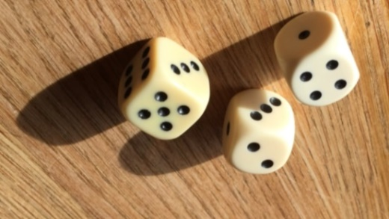
1.7 Gioco dei dadi
Obiettivi
I partecipanti imparano tutto sul dado.
I partecipanti imparano a costruire un cubo
I partecipanti imparano che un cubo può essere trasformato in un dado da gioco
Strumenti, Materiali e Organizzazione
Gruppi da 3 a 5 persone siedono intorno al tavolo.
Su ogni tavolo ci sono 3 dadi, un contenitore, un block notes e una matita.
Carta, forbici e colla per costruire il cubo.

Slide 3
1.7 Gioco dei dadi
Descrizione della lezione
Prima parte (20 minuti)
Fare gruppi da 3 a 5
Scegliere 2 giochi di dadi dal compendio
Giocare diverse volte e annotare il vincitore
Quale gioco è il più divertente?
Seconda parte (25 minuti)
Ipartecipanti costruiscono il proprio cubo o dado.
Ogni partecipante ha un foglio , righello e matita, forbici e colla.
Seguire le istruzioni sul foglio.
Suggerimenti utili
E' necessario che ogni partecipante costruisca il proprio cubo!
Elemento degno di nota: La somma dei punti di due facce opposte di un dado è sempre 7
!

Slide 4
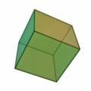
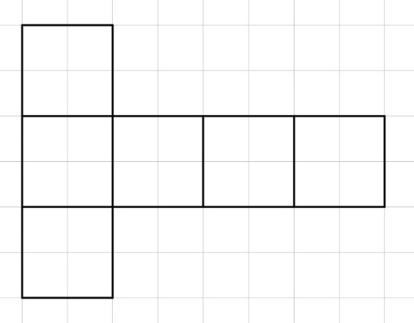
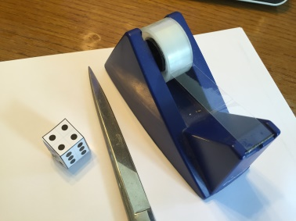
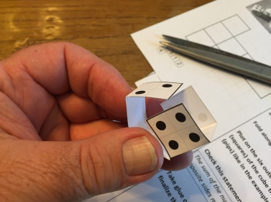
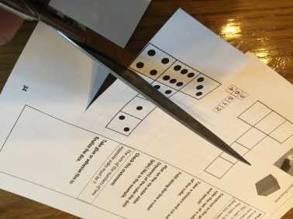
1.7 Gioco dei dadi
Cos'è un cubo?
Un cubo è un oggetto geometrico con le seguenti caratteristiche:
Il cubo è tridimensionale.
E' composto da 6 facce (sei parti quadrate).
Costruire sulla griglia a sinistra la forma del cubo con righello e matita!
Tracciare sulle sei facce(quadrati) del cubo i punti (pallini)come nell'esempio.
Ricorda: la somma dei punti di due facce opposte deve essere sempre 7.
Prendi le forbici e taglia il contorno della figura.
Piega lungo le linee per fare il cubo!
Usa colla o scotch per finire il cubo.

